Slide 1
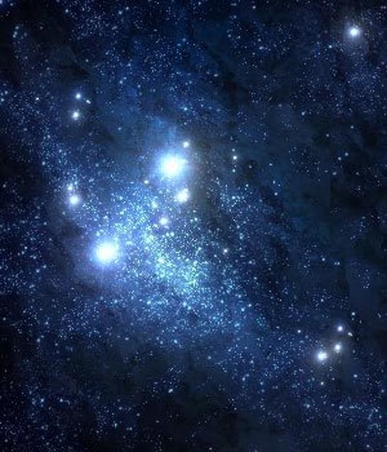

Slide 2
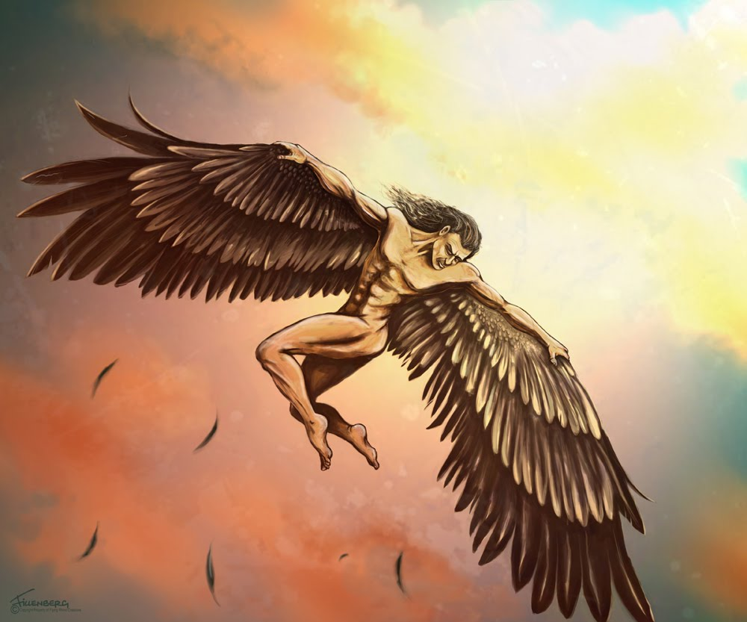

Slide 3
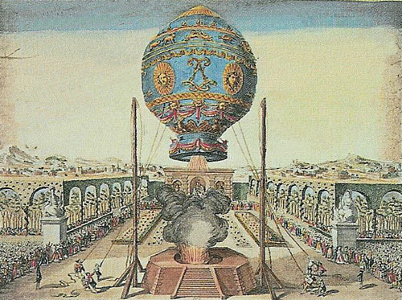

Slide 4
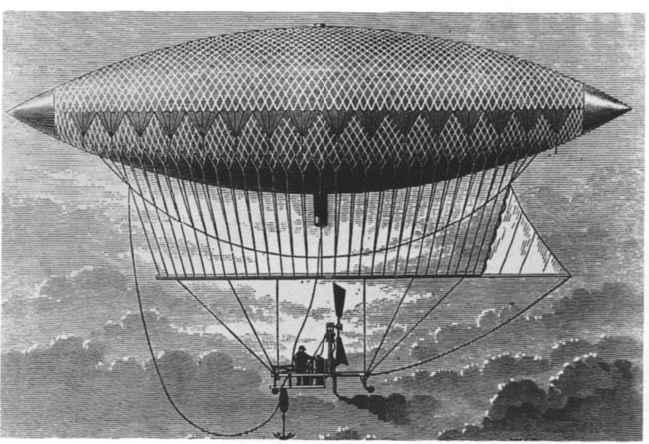

Slide 5
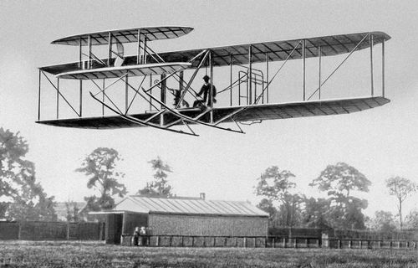

Slide 6
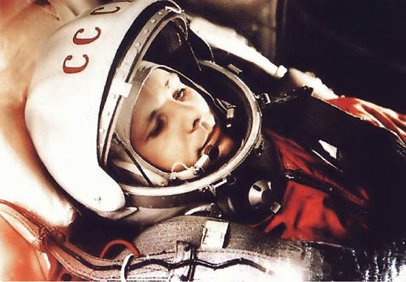

Slide 7
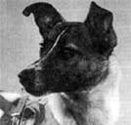
«Спутник-2» с живым пассажиром на борту
3 ноября
1957 года
стр6

Slide 8
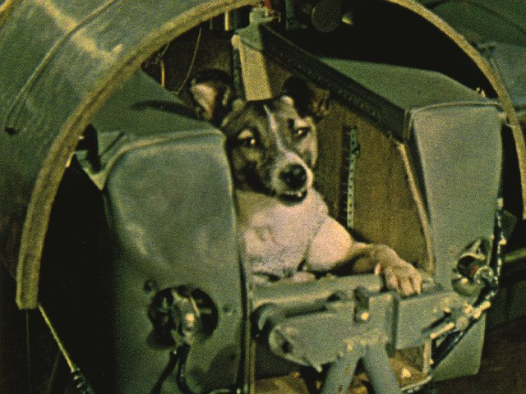

Slide 9
стр11

Slide 10
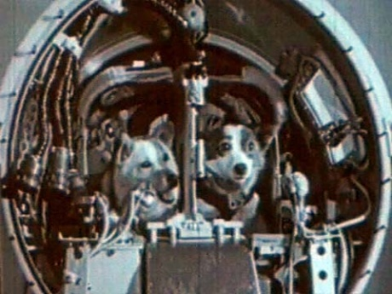
Белка и Стрелка — первый космический экипаж
19 августа
1960 года
стр10

Slide 11
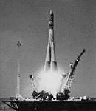

Slide 12
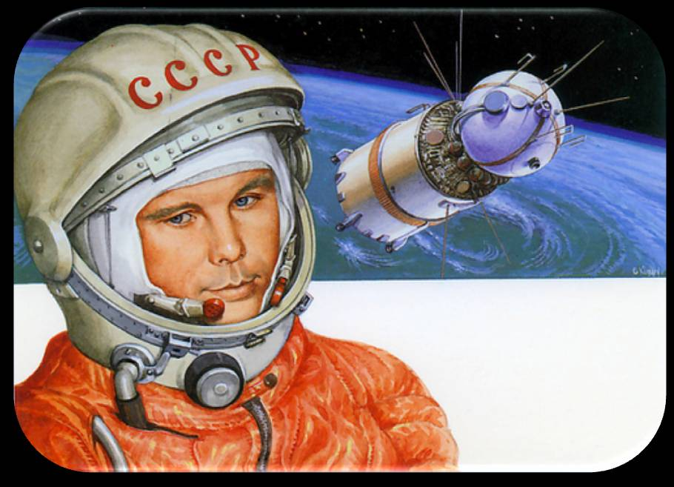
12 апреля
Всемирный День
авиации
и
космонавтики

